Slide 1
Правительство Ханты-Мансийского автономного округа – Югры
Департамент культуры Ханты-Мансийского автономного округа - Югры
III Культурный форум регионов России
«Образование и культура: потенциал взаимодействия и ресурсы НКО в социокультурном развитии регионов России»
Тема доклада: «Региональные практики допуска НКО к бюджетным средствам в сфере культуры»
г. Москва
22 сентября 2017 года

Slide 2
Послания Президента Российской Федерации 2014- 2015-2016г.г.
2014 год
в Бюджетном послании Президента Российской Федерации о бюджетной политике в 2014-2016 годах в целях повышения доступности и качества оказания государственных (муниципальных) услуг ставилась задача расширения привлечения негосударственных организаций, снятия барьеров и ограничений, препятствующих доступу негосударственных организаций к оказанию государственных (муниципальных) услуг.
до 10%
2015 год
«…считаю правильным поэтапно направлять некоммерческим организациям до 10 процентов средств региональных и муниципальных социальных программ, чтобы НКО могли участвовать в оказании социальных услуг, которые финансируются за счёт бюджетов.» Послание Президента Российской Федерации Федеральному Собранию 3 декабря 2015 г.
2016 год
«Я хочу, чтобы меня услышали и губернаторы, и муниципальные власти. Я прошу вас, что называется, не жадничать, не отдавать по привычке, по накатанной предпочтения исключительно казённым структурам, а по максимуму привлекать к исполнению социальных услуг и некоммерческие организации. Давайте прямо скажем, у них ещё глаз не за мылился, очень важно сердечное отношение к людям. И давайте вместе держать эти вопросы под особым контролем.». Послание Президента Российской Федерации Федеральному Собранию 1 декабря 2016 г.
Notes:
2

Slide 3
Указ Президента России от 8 августа 2016 года №398 «Об утверждении приоритетных направлений в сфере оказания общественно полезных услуг».
Нормативное обеспечение
Принят в целях дальнейшего стимулирования деятельности социально ориентированных некоммерческих организаций, направленной на решение социальных проблем, развитие гражданского общества в Российской Федерации
Утверждены приоритетные направления деятельности в сфере оказания общественно полезных услуг
В послании Федеральному собранию президент Владимир Путин ранее заявлял, что некоммерческие организации, которые зарекомендовали себя в качестве безупречных партнеров государства, должны получать ряд льгот, в том числе до 10% средств региональных и муниципальных социальных программ.
Для таких НКО должен быть установлен статус исполнителя общественно полезных услуг.

Slide 4
Ханты-Мансийский автономный округ - Югра
3 крупных города
22
муниципальных образования
360,2 тыс. чел.
Сургут
Нижневартовск
274,5 тыс. чел.
126,1 тыс. чел.
Нефтеюганск
17 государственных учреждений культуры:
Бюджетное профессиональное образовательное учреждение Ханты-Мансийского автономного округа – Югры «Колледж-интернат Центр искусств для одаренных детей Севера»;
Бюджетное учреждение профессионального образования Ханты-Мансийского автономного округа – Югры «Сургутский музыкальный колледж»;
Бюджетное учреждение Ханты-Мансийского автономного округа – Югры «Сургутский профессиональный колледж русской культуры им. А.С. Знаменского»;
Бюджетное учреждение Ханты-Мансийского автономного округа – Югры «Няганский театр юного зрителя»;
Бюджетное учреждение Ханты-Мансийского автономного округа – Югры «Театр кукол»;
Автономное учреждение Ханты-Мансийского автономного округа – Югры «Театр кукол «Барабашка»;
Бюджетное учреждение Ханты-Мансийского автономного округа – Югры «Театр обско-угорских народов – Солнце»;
Бюджетное учреждение Ханты-Мансийского автономного округа – Югры «Сургутский музыкально-драматический театр»;
Автономное учреждение Ханты-Мансийского автономного округа – Югры «Концертно-театральный центр «Югра-Классик»;
Автономное учреждение Ханты-Мансийского автономного округа – Югры «Окружной Дом народного творчества»;
Автономное учреждение Ханты-Мансийского автономного округа – Югры «Югорский кинопрокат»;
Бюджетное учреждение Ханты-Мансийского автономного округа – Югры «Государственная библиотека Югры»;
Бюджетное учреждение Ханты-Мансийского автономного округа – Югры «Государственный художественный музей»;
Бюджетное учреждение Ханты-Мансийского автономного округа – Югры «Музей геологии, нефти и газа»;
Бюджетное учреждение Ханты-Мансийского автономного округа – Югры «Музей Природы и Человека»;
Бюджетное учреждение Ханты-Мансийского автономного округа – Югры «Этнографический музей под открытым небом «Торум Маа»»;
Бюджетное учреждение Ханты-Мансийского автономного округа – Югры «Центр народных художественных промыслов и ремесел».

Slide 5
Ключевая задача
Повышение качества и доступности услуг в сфере культуры через
расширение участия негосударственных организаций в предоставлении услуг гражданам в сфере культуры
Реализация мероприятий
госзакупки: 44-ФЗ, 223- ФЗ гранты субсидии | СО НКО в сфере культуры
Государственная программа Ханты-Мансийского автономного округа - Югры «Развитие культуры и туризма в Ханты-Мансийском автономном округе - Югре на 2016 - 2020 годы»
(в редакции от 11.08.2017)

Slide 6
Место и роль НКО в современном обществе
НКО – это организация, для которой извлечение прибыли не является основной целью деятельности.
Такие некоммерческие организации могут создаваться для достижения социальных, благотворительных, культурных, образовательных и иных целей и главной функцией их является, как правило, приносить пользу обществу. Это может быть охрана здоровья жителей страны или отдельного региона или города, развития спорта, защиты прав и многое другое.
Социально ориентированными некоммерческими организациями признаются некоммерческие организации осуществляющие деятельность, направленную на решение социальных проблем, развитие гражданского общества в Российской Федерации, а также виды деятельности, предусмотренные статьей 311 ФЗ №7
Культура
Спорт
Просвещение
Искусство
Здравоохранение
Поддержка СО НКО
Наука
Образование
Духовное развитие личности
Пропаганда ЗОЖ
Сфера деятельности некоммерческих организаций:
Некоммерческие организации могут создаваться для достижения социальных, благотворительных, культурных, образовательных, научных и управленческих целей, в целях охраны здоровья граждан, развития физической культуры и спорта, удовлетворения духовных и иных нематериальных потребностей граждан, защиты прав, законных интересов граждан и организаций, разрешения споров и конфликтов, оказания юридической помощи, а также в иных целях, направленных на достижение общественных благ.
Notes:
6

Slide 7
Поддержка независимого сектора
Рекомендации для субъектов Российской Федерации от Министерства культуры
1.Внесение в государственные программы субъекта РФ мероприятий и целевых показателей по обеспечению поэтапного доступа СО НКО к бюджетным средствам на предоставление услуг населению в сфере культуры.
2.Проведение мониторинга предоставления услуг в сфере культуры и принятие решений, направленных на совершенствование данной сферы.
3.Анализ и оценка эффективности существующих мер, направленных на развитие СО НКО, а также на содействие указанной деятельности.
4.Разработка рекомендаций муниципальным образованиям по расширению и совершенствованию поддержки СОНКО, оказывающих населению услуги в сфере культуры.
Проведение информационной кампании по поддержке деятельности негосударственных организаций в оказании услуг в сфере культуры.
СОНКО оказывается методическая, консультационная и информационная поддержка, а также имущественная поддержка
1. Оказание имущественной поддержки СОНКО осуществляется органами государственной власти и органами местного самоуправления путем передачи во владение и (или) в пользование государственного или муниципального имущества.
Указанное имущество должно использоваться только по целевому назначению. Некоммерческим организациям - исполнителям общественно полезных услуг меры имущественной поддержки предоставляются на срок не менее двух лет.
2. Федеральные органы исполнительной власти, органы исполнительной власти субъектов Российской Федерации и местные администрации вправе утверждать перечни государственного и муниципального имущества, свободного от прав третьих лиц (за исключением имущественных прав некоммерческих организаций).

Slide 8
Особенности НКО
Цели деятельности определяются только Уставом, разрешено только то что упоминается в Уставе.
Независимость. Ограниченность ведомственного и общественного контроля (на предмет целевого расходования средств, выполнения стандартов при бюджетном финансировании).
Автономность принятия решений (в зависимости от ОПФ) и неподконтрольность ОИВ
Меньший объем требований к администрированию и отчетности, специфика ведения бух.учета
Меньший объем гарантий для сотрудников, другой тип работника (в госсектор идут за стабильностью, в НКО идут за самореализацией и реализацией миссии – важен результат)
Широкие возможности привлечения внебюджетных средств
Возможности для кооперации и партнерства
Гибкость, свобода творчества для реализации Уставных целей.
ОСОБЕННОСТИ

Slide 9
Результаты анализа и оценка изменений доли НКО, предоставляющих услуги в сфере культуры
+ 25%
214
167
2017г.
2016г.
+ 47 организаций
Вид НКО | Кол-во в 2016г. | Кол-во в 2017г.
Организации в области дополнительного образования детей | 22 | 22
Библиотеки, архивы, учреждения клубного типа | 20 | 20
Организации, осуществляющие деятельность по организации и постановке театральных и оперных представлений, концертов и прочих сценических выступлений | 18 | 28
Кинопрокатные организации | 17 | 25
Ярмарки и парки с аттракционами | 17 | 17
Организации, осуществляющие деятельность в области искусства | 15 | 22
Организации в области производства фильмов | 12 | 12
Танцплощадки, дискотеки, школы танцев | 11 | 11
Концертные и театральные залы | 10 | 10
Организации, осуществляющие прочую зрелищно-развлекательную деятельность | 8 | 8
Организации - в области художественного, литературного и исполнительского творчества | 7 | 7
Организации, осуществляющие деятельность актеров, режиссеров, композиторов, художников, скульпторов и прочих представителей творческих профессий, выступающих на индивидуальной основе | 5 | 17
Музеи и охрана исторических мест и зданий | 5 | 5

Slide 10
Нормативное обеспечение
Федеральный закон от 3 июля 2016 г. № 287-ФЗ «О внесении изменений в Федеральный закон «О некоммерческих организациях» в части установления статуса «некоммерческая организация – исполнитель общественно полезных услуг».
Указ Президента Российской Федерации от 8 августа 2016 г. № 398 «Об утверждении приоритетных направлений деятельности в сфере оказания общественно полезных услуг».
Постановление Правительства Российской Федерации от 27 октября 2016 г. № 1096 «Об утверждении перечня общественно полезных услуг и критериев качества их оказания».
Федеральный закон, предусматривающий установление 2 летнего срока предоставления субсидий НКО – исполнителям общественно полезных услуг от 19 декабря 2016 г. №449-ФЗ.
Постановление Правительства Российской Федерации «О реестре некоммерческих организаций – исполнителей общественно полезных услуг» от 26 января 2017 г. №89
Постановление Правительство Российской Федерации от 27 июля 2017 года № 885 «О внесении изменений в перечень общественно полезных услуг»
Notes:
10

Slide 11
Поддержка СО НКО в сфере культуры
Ханты-Мансийского автономного округа – Югры
План мероприятий ("дорожная карта") по поддержке доступа негосударственных организаций (коммерческих, некоммерческих) к предоставлению услуг в социальной сфере в Ханты-Мансийском автономном округе - Югре на 2016 - 2020 годы (утвержден распоряжением Правительства автономного округа от 22.07.2016 №394-рп);
Утверждены стандарты услуг, предоставляемых негосударственными организациями (коммерческим, некоммерческим), в том числе социально ориентированных некоммерческих организаций в Ханты-Мансийском автономном округе – Югре (приказ Депкультуры Югры от 24 января 2017 года № 09-ОД-8/01-09);
Государственная поддержка СО НКО осуществляется в соответствии с государственной программой Ханты-Мансийского автономного округа – Югры «Развитие культуры и туризма в Ханты-Мансийском автономном округе – Югре на 2016-2020 годы» (далее – государственная программа).
Утверждён Порядок предоставления социально ориентированным некоммерческим организациям субсидии на реализацию отдельных мероприятий государственной программы (постановление Правительства Ханты-Мансийского автономного округа – Югры от 21 апреля 2017 года № 153-п «О внесении изменений в приложение к постановлению Правительства Ханты-Мансийского автономного округа – Югры от 9 октября 2013 года № 427-п «О государственной программе Ханты-Мансийского автономного округа – Югры «Развитие культуры и туризма в Ханты-Мансийском автономном округе – Югре на 2016-2020 годы»).

Slide 12
Методика расчета показателя для СОНКО
на 2017-2019 годы Депкультуры Югры
Справочно:
В целях расчета показателя СОНКО на 2017-209 годы Депкультуры Югры рассчитывается база путем очищения расходов государственной программы «Развитие культуры и туризма в автономном округе на 2016-2020 годы» от расходов соисполнителей, расходов на защищенные статьи, расходы на выплату субсидии на поддержку проектов в области культуры и искусства межбюджетных трансфертов.
В 2017 году Доля средств бюджета автономного округа, выделяемых негосударственным организациям, в том числе социально ориентированным некоммерческим организациям, на предоставление услуг (работ), в общем объеме средств бюджета автономного округа, выделяемых на предоставление услуг в сфере культуры составляет 10%.
Таким образом, сумма к передаче СОНКО в 2017 году составляет 30 905,2 тыс. рублей.
Сумма к передаче СОНКО в 2018 году составляет ________ тыс. рублей, в 2019 году _______ тыс. рублей.
Общий объем государственной программы ______ тыс. рублей
расходы соисполнителей в сумме ______. рублей
расходы защищенных статей (заработная плата, налоги, стипендии, расходы на питание) в сумме _________ рублей
расходы на выплату субсидии на поддержку проектов в области культуры и искусства (гранты, премии в области литературы, постановление 40) в сумме _______рублей
расходы на межбюджетные трансферты (субсидии на музеи 12 000,0 тыс. рублей, субсидии на библиотеки _______ рублей, иные межбюджетные трансферты _________рублей, субсидия на строительство _______ рублей) в сумме ________ рублей
база расчета равняется 309 051,8 тыс. рублей.

Slide 13
Постановлением Правительства Российской Федерации
от 27 октября 2016 года №1096
(с изменениями от 27 июля 2017 № 885)
Утверждён перечень общественно полезных услуг, оказываемых организациями, вошедшими в реестр некоммерческих организаций – исполнителей общественно полезных услуг.
Это позволит социально ориентированным некоммерческим организациям участвовать в оказании услуг наравне с другими хозяйствующими субъектами, обеспечивая их надлежащее качество.
Из 30 услуг 17 государственных учреждений 7 услуг переданы НКО в 2017 году

Slide 14
Поддержка СО НКО в сфере культуры
Ханты-Мансийского автономного округа – Югры
Определены услуги передаваемые на исполнение негосударственным организациям, в том числе социально ориентированным некоммерческим организациям в сфере культуры, к передаче на исполнение негосударственным поставщикам запланировано 7 услуг.
Перечень общественно полезных услуг
(постановление Правительства РФ от 27.10.2016 № 1096)
ДК | 10.2 | организация и проведение культурно-массовых мероприятий <*>;
ДК | 10.4 | показ (организация показа) спектаклей (театральных постановок) <*>;
ДК | 10.5 | показ (организация показа) концертов и концертных программ <*>.
ДК | 11.1 | организация отдыха детей и молодежи <*>;
ДК | 12.2 | реализация дополнительных предпрофессиональных программ в области искусств <*>;
ДК | 12.5 | организация и проведение олимпиад, конкурсов, мероприятий, направленных на выявление и развитие у обучающихся интеллектуальных и творческих способностей, способностей к занятиям физической культурой и спортом, интереса к научной (научно-исследовательской) деятельности, творческой деятельности, физкультурно-спортивной деятельности <*>;
ДК | 14 | Услуги в сфере дополнительного образования граждан пожилого возраста и инвалидов, в том числе услуги обучения навыкам компьютерной грамотности.

Slide 15
Постановлением Правительства Российской Федерации
от 27 октября 2016 года №1096
(с изменениями от 27 июля 2017 года № 885)
Конкурс для предоставления социально ориентированным некоммерческим организациям субсидии из бюджета Ханты-Мансийского автономного округа – Югры (2 этап)
Перечень общественно полезных услуг
(постановление Правительства РФ от 27.10.2016 № 1096)
ДК | 10.2 | организация и проведение культурно-массовых мероприятий <*>;
ДК | 10.4 | показ (организация показа) спектаклей (театральных постановок) <*>;
ДК | 10.5 | показ (организация показа) концертов и концертных программ <*>.
ДК | 11.1 | организация отдыха детей и молодежи <*>;
ДК | 12.2 | реализация дополнительных предпрофессиональных программ в области искусств <*>;
ДК | 12.5 | организация и проведение олимпиад, конкурсов, мероприятий, направленных на выявление и развитие у обучающихся интеллектуальных и творческих способностей, способностей к занятиям физической культурой и спортом, интереса к научной (научно-исследовательской) деятельности, творческой деятельности, физкультурно-спортивной деятельности <*>;
ДК | 14 | Услуга по созданию спектаклей (добавлена)

Slide 16
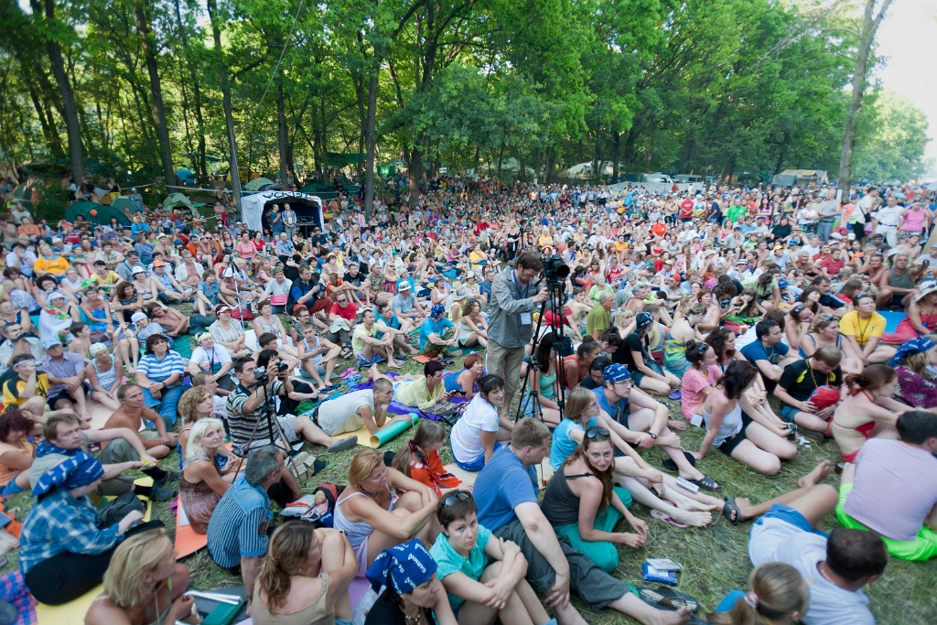
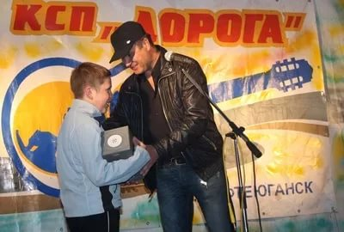
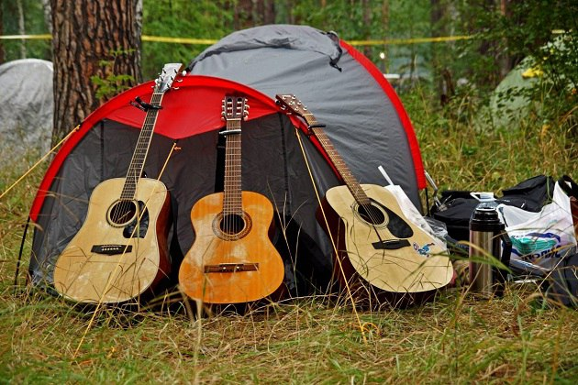
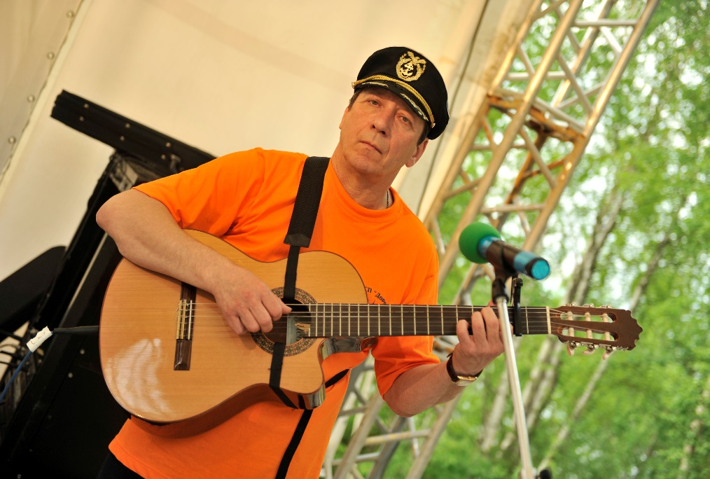
Окружной фестиваль авторской песни
«В дали от шума городского»

Slide 17
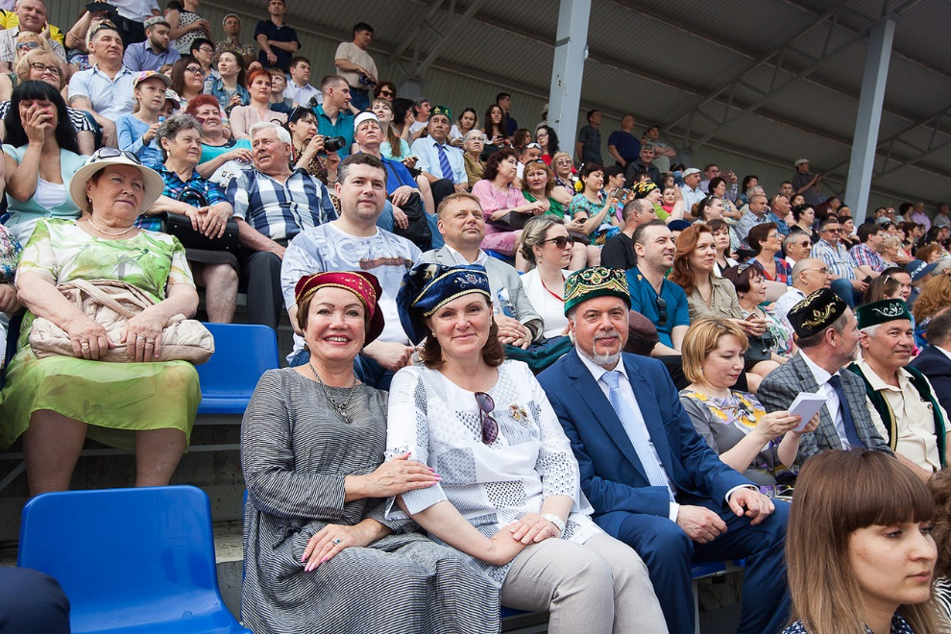
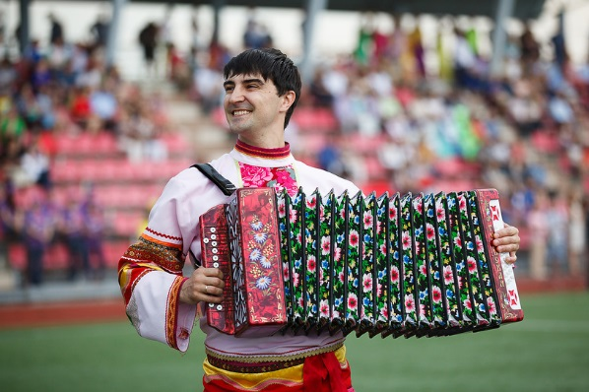
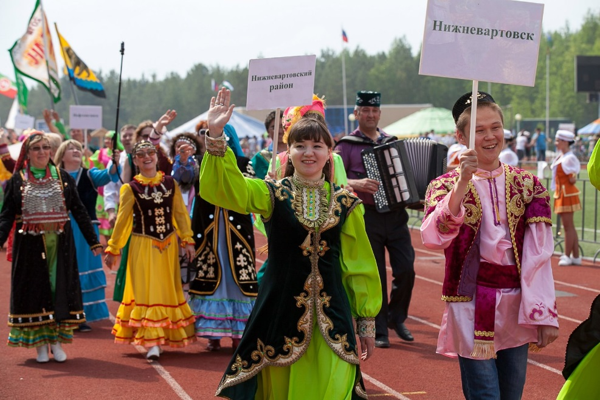
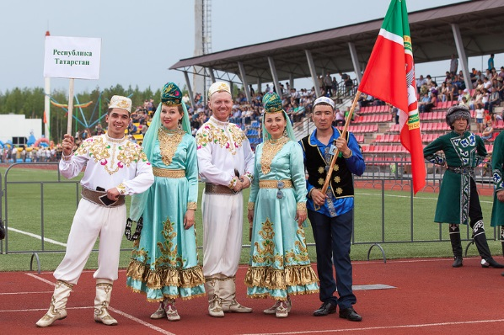
XXX юбилейный национальный праздник «Сабантуй», г. Сургут

Slide 18
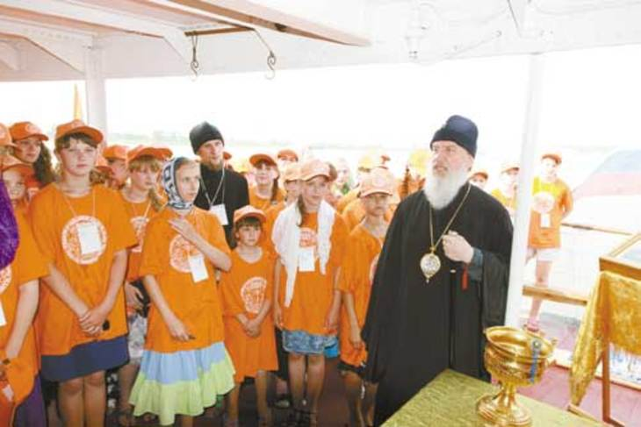
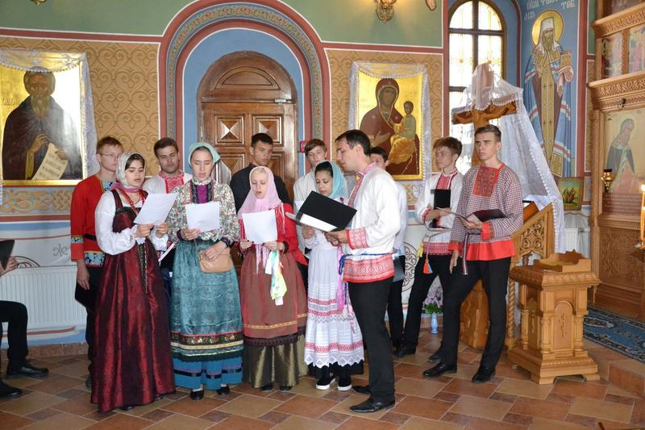
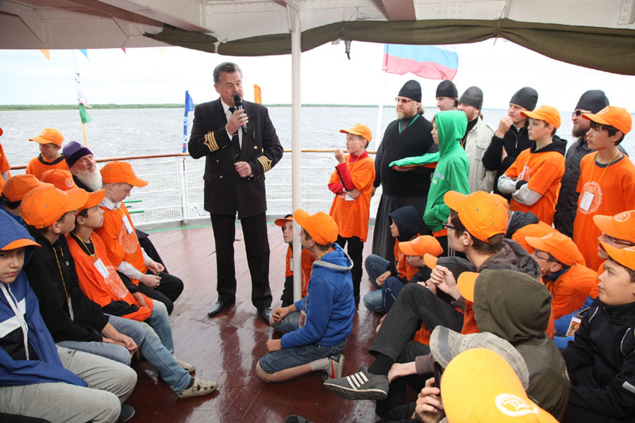
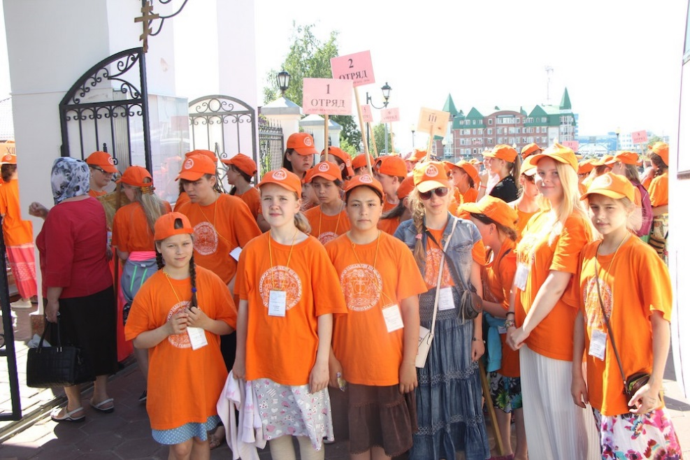
XIV комплексная научно-исследовательская экспедиция «Славянский ход - 2017»

Slide 19
Поддержка некоммерческих объединений на конкурсной основе
По результатам конкурсов получили поддержку:
2016г.
2017г.
1) Конкурс на предоставление субсидий из бюджета ХМАО – Югры на реализацию проектов в области культуры и искусства на территории ХМАО – Югры
12 проектов на общую сумму 5,1 млн. рублей
Конкурс для предоставления социально ориентированным некоммерческим организациям субсидии из бюджета Ханты-Мансийского автономного округа – Югры 1 этап
2) Конкурс на предоставление Грантов в форме субсидий из бюджета Ханты-Мансийского автономного округа – Югры на возмещение части затрат для реализации проектов, способствующих сохранению, развитию, популяризации фольклора, традиций, языка, народных художественных промыслов коренных малочисленных народов Севера Ханты-Мансийского автономного округа – Югры
7 проектов на общую сумму 2,9 млн. рублей
8 проектов на общую сумму 7,67 млн. рублей
Общая сумма к передаче в 2017 году 23,9 млн. рублей

Slide 20
Поддержка некоммерческих объединений на конкурсной основе
в рамках государственной программы
«Развитие культуры и туризма на 2016-2020 годы»
Конкурс на предоставление субсидий из бюджета ХМАО – Югры на реализацию проектов в области культуры и искусства на территории ХМАО – Югры
Конкурс на предоставление грантов в форме субсидий для реализации проектов, способствующих сохранению, развитию, популяризации фольклора, традиций, языка, народных художественных промыслов коренных малочисленных народов Севера
«Культурная инновация»; | «Сохранение историко-культурного наследия обских угров»;
«Профессиональное искусство Югры» | «Сохранение и развитие материальной культуры обских угров»;
«Территория культуры»; | «Сохранение и популяризация традиционных промыслов обских угров»;
«Лучшее – детям»; | «Сохранение и развитие фольклора обских угров»;
«Культура on-line»; | «Сохранение и развитие духовного наследия обских угров»;
«Культурное достояние Югры»; | «Формирование и развитие семейных ценностей, передача знаний культурного наследия и традиций»;
«Литературное творчество» | «Сохранение и развитие родных языков коренных малочисленных народов Севера».

Slide 21
Перечень проблем, ограничивающих широкое участие СО НКО в оказании услуг:
отсутствие понимания целей, стратегии и тактики мер по формированию и развитию рынка социальных услуг;
недостаточный уровень развития СО НКО для участия в системе оказания социальных услуг, на отдаленных территориях (в том числе незначительное число «профессионально сильных» НКО; неготовность многих НКО к стабильной регулярной работе; недостаток в НКО квалифицированных специалистов, в том числе в связи с нестабильностью финансирования);
отсутствие системы образования и поддержки СО НКО для выхода на рынок социальных услуг;
недостаточная правовая грамотность СО НКО;
сложности с получением на безвозмездной основе или на условиях льготной аренды помещений, необходимых для деятельности СО НКО;
недостаточная эффективность или отсутствие межведомственного взаимодействия по вопросам выявления СО НКО, готовых к оказанию социальных услуг;
проблемы финансирования инновационных социальных услуг, предлагаемых СО НКО (услуг, которые традиционно не оказываются учреждениями и, соответственно, не включены в примерный перечень социальных услуг и не финансируются);
низкий уровень доверия к СО НКО, предпочтение в пользу сотрудничества с государственными организациями;
отсутствие информированности получателей социальных услуг о своем праве выбирать поставщика социальной услуги.
неравные конкурентные условия для СО НКО и бюджетных организаций;
отсутствие финансирования на содержание материальной базы СО НКО в отличие от государственных учреждений.
ПРОБЛЕМЫ

Slide 22
Перечень проблем, ограничивающих широкое участие СО НКО в оказании услуг:
отсутствие понимания целей, стратегии и тактики мер по формированию и развитию рынка социальных услуг
ПРОБЛЕМЫ
проблемы финансирования инновационных социальных услуг, предлагаемых СО НКО (услуг, которые традиционно не оказываются учреждениями и, соответственно, не включены в примерный перечень социальных услуг и не финансируются)
недостаточный уровень развития СО НКО для участия в системе оказания социальных услуг, на отдаленных территориях (в том числе незначительное число «профессионально сильных» НКО; неготовность многих НКО к стабильной регулярной работе; недостаток в НКО квалифицированных специалистов, в том числе в связи с нестабильностью финансирования);
низкий уровень доверия к СО НКО, предпочтение в пользу сотрудничества с государственными организациями
отсутствие системы образования и поддержки СО НКО для выхода на рынок социальных услуг
низкий уровень доверия к СО НКО, предпочтение в пользу сотрудничества с государственными организациями
недостаточная правовая грамотность
СО НКО
отсутствие финансирования на содержание материальной базы СО НКО в отличие от государственных учреждений
неравные конкурентные условия для СО НКО и бюджетных организаций;
недостаточная эффективность или отсутствие межведомственного взаимодействия по вопросам выявления СО НКО, готовых к оказанию социальных услуг
сложности с получением на безвозмездной основе или на условиях льготной аренды помещений, необходимых для деятельности СО НКО

Slide 23
Сайт Департамента культуры
Ханты-Мансийского автономного округа - Югры
Раздел «Поддержка НКО в сфере культуры»
Нормативно - правовая база Российской Федерации;
Нормативно - правовая база Ханты-Мансийского автономного округа – Югры;
Нормативная база Департамента культуры Ханты-Мансийского автономного округа – Югры;
Приказы Департамента культуры Ханты-Мансийского автономного округа – Югры.
ГОСУДАРСТВЕННАЯ ПОДДЕРЖКА:
Методическая и информационная поддержка НКО;
В помощь негосударственным поставщикам услуг в сфере культуры методические материалы.
Конкурс 2017:
Приказ Департамента культуры Ханты-Мансийского автономного округа - Югры от 12.05.2017 № 09-ОД-172/01-09 "О проведении конкурсного отбора для предоставления организациям (коммерческим, некоммерческим), в том числе социально ориентированным некоммерческим организациям субсидий на реализацию некоторых мероприятий, утвержденных программой Ханты-Мансийского автономного округа - Югры "Развитие культуры и туризма в Ханты-Мансийском автономном округе - Югре на 2016-2020 годы" в 2017 году«;
Порядок предоставления социально ориентированным некоммерческим организациям субсидии на реализацию отдельных мероприятий государственной программы автономного округа «Развитие культуры и туризма в Ханты-Мансийском автономном округе - Югре на 2016-2020 годы» (далее – Порядок);
Положение о конкурсном отборе на получение субсидии социально ориентированными некоммерческими организациями на реализацию отдельных мероприятий государственной программы автономного округа «Развитие культуры и туризма в Ханты-Мансийском автономном округе – Югре на 2016 - 2020 годы» (далее – Положение).
Материалы 14-й Ассамблеи деятелей культуры по СО НКО:
Реестр независимого сектора учреждений культуры и искусства Ханты-Мансийского автономного округа – Югры.
http://www.depcultura.admhmao.ru/

Slide 24
Спасибо за внимание!
Правительство Ханты-Мансийского автономного округа – Югры
Департамент культуры Ханты-Мансийского автономного округа - Югры
г. Москва
22 сентября 2017 года

